Slide 1

MoonGlass
ASIC Design Agent
把规格、架构、RTL、验证、质量与综合组织成一条可追踪的工程链
v0.9.8
团队介绍与产品演示
moonglassagent@126.com
MoonGlassAgent / MoonGlass
Notes:
封面。MoonGlass v0.9.8 产品介绍，面向芯片设计、验证、架构和研发管理团队。

Slide 2
ASIC 开发中的时间消耗与决策密度
问题背景
大量工程时间消耗在重复整理、脚本执行、日志追踪和文档同步上
高频搬运
补文档、改路径、写脚本、对齐格式、重复回归
跨域断点
规格、RTL、测试、覆盖率和签核证据彼此割裂
判断压力
工程师需要在不完整证据下判断是否继续推进
MoonGlass 将重复执行交给 Agent，将规格取舍、架构选择和风险判断留给工程师
02
Notes:
本页说明产品动机。重点不是替代工程师，而是把工程师从重复活动中释放出来。

Slide 3
MoonGlass 的产品定位
产品定位
面向 ASIC IP 交付的工程工作台
Agent 负责执行，工程师负责约束、审查和签核
IP 设计工程师
快速形成 RTL、静态检查、修复闭环和可综合交付
验证工程师
从规格建立 Intent、Scenario、Checker、覆盖率和证据链
架构师
把需求转换为设计 Demo，并基于综合结果评估面积与实现风险
项目负责人
查看阶段状态、变更影响、阻断项和总体交付报告
03
Notes:
四类典型用户。强调横向更广、纵向更深的智力活动，以及 Agent 执行和人类签核的分工。

Slide 4
六阶段 ASIC IP 工程流程
流程框架
每个阶段都有上下文、产物、门禁、证据和可恢复会话
REQ_SPEC
需求-规格
ARCH
架构设计
RTL
RTL 开发
VERIF
验证完备
QA
质量检查
SYNTH
综合实现
阶段不是“一次性瀑布”
变更可以被追踪和响应
双击返回任意已完成阶段，保留后续产物
用户可以逐阶段响应，也可以重新托管后续流程
早期阶段发生修改后，已完成的后续阶段标记变更提醒
阶段输出支持清理，便于从明确边界重新执行
04
Notes:
六阶段从左向右推进，箭头方向全部为左到右。阶段回退不会自动删除后续结果。

Slide 5
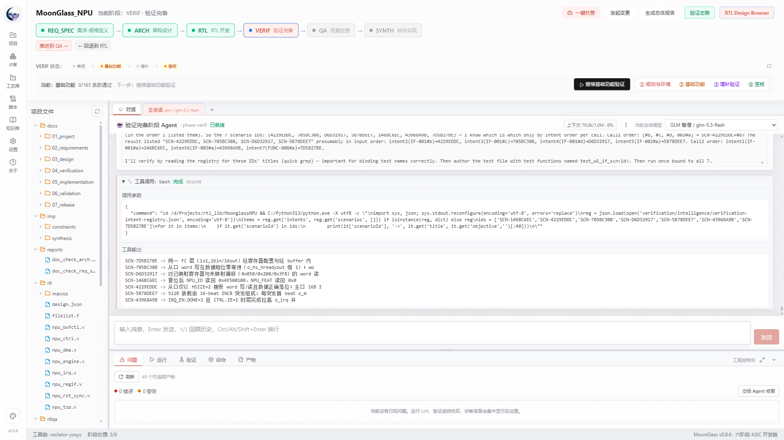
工程工作区
产品界面
同一屏完成工程操作
顶部：阶段状态、推进、托管、变更与报告
左侧：真实项目文件树和阶段交付物
中部：主会话、平行会话、工具调用和文件查看
底部：问题、运行、验证、综合和产物控制台
会话过程流式展示，思考与工具调用默认可见
05
Notes:
产品工作区截图来自现有 MoonGlass UI。演示时先讲顶部阶段，再讲文件、会话和工程控制台。

Slide 6
主会话与平行会话
Agent 协作
主会话：端到端交付责任
平行会话：独立审查与补充
MAIN
REVIEW
读取项目状态并推进当前阶段
独立读取 RTL、日志、覆盖率和原始证据
完成文件、工具、回归和阶段报告
适合 Review、补测、问题定位和方案比较
交叉审查
模型可独立选择，重启后保持会话绑定
不必接受主 Agent 的“已完成”结论
会话支持切换模型、清除上下文、无 session 重启和历史输入回顾
06
Notes:
主会话和平行会话模型相互独立。箭头从主会话指向 Review，表达提交证据供独立审查。

Slide 7
一键托管、变更响应与阶段重做
流程控制
一键托管
变更响应
完全重做
选择后续若干阶段
修改需求或规格
清理指定阶段输出
等待 Agent 真正完成
识别受影响阶段
保留前序可信基线
处理可恢复门禁
逐阶段完成调整与回归
重新规划阶段任务
输出托管报告
保留变更证据
重建交付证据
门禁用于提供证据和风险判断，托管流程通过“完成屏障”避免边做边推进
07
Notes:
一键托管必须等待 Agent 完成。变更和重做是两条不同路径，用户可以保留后续成果，也可以清理阶段重新执行。

Slide 8
AIGV：基于证据的验证方法学
验证方法学
覆盖率不能替代语义闭环，测试通过也不能自动等于签核通过
SPEC
规格语义
INTENT
验证目标
SCENARIO
可执行场景
ORACLE
Checker / Golden
EVIDENCE
日志 / 波形 / 覆盖率
VERDICT
签核与残余风险
W0 冒烟与环境
W1 基础功能
W2 增补验证
W3 签核审查
每条结论都要回到原始 RTL、测试、日志、断言、覆盖率和工具限制
08
Notes:
AIGV 链条从左向右。讲解时强调语义 Intent、场景、Oracle 和证据绑定。

Slide 9
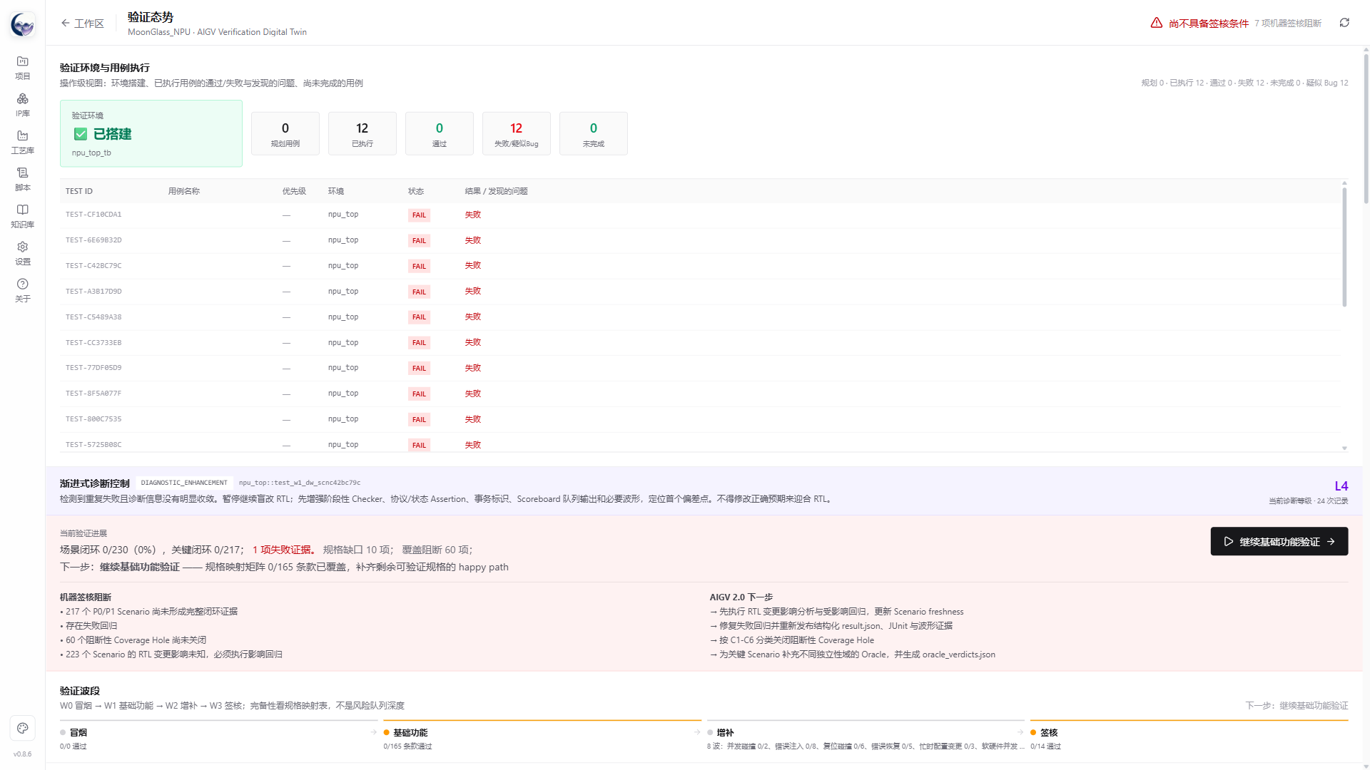
验证态势：把验证结果变成行动
验证方法学
当前能否签核？
查看总体签核状态与阻断项
最大风险在哪里？
查看 Top 风险与模块风险分布
还缺什么验证？
查看 Spec Gap、Intent 和 Coverage Hole
下一步做什么？
按推荐行动进入补测、诊断或回归
v0.9.8 增加首屏答案卡、用例全景、Top 风险排序与 QA 语义终审
09
Notes:
验证态势截图。页面用于回答签核、风险、缺口和下一步行动四个问题。

Slide 10
模块分层验证策略
验证方法学
验证强度取决于模块角色和风险，不按文件数量平均分配
IP 顶层与关键路径
完整 AIGV：Intent、场景、Golden Model、覆盖率、异常与系统交互
高风险子模块
围绕算法、协议、状态机、CDC、缓存一致性建立专项验证
普通叶子模块
Lint、可综合性、接口检查和定向冒烟；必要时使用 Golden Model
Golden Model 是验证手段，不是固定层级规则
10
Notes:
分层验证从顶层到叶子模块逐步降低强度。某些关键子模块仍然需要 Golden Model。

Slide 11
证据驱动的质量与签核
可信交付
工程证据
签核判断
规格追踪
REQ / SPEC / Intent / Scenario 映射
QA 语义终审
动态验证
回归结果、日志、波形、JUnit
需求语义与 RTL 行为一致
覆盖率
行、条件、功能覆盖与未覆盖项
接口、错误处理和边界行为有证据
Review 读取原始证据，不接受口头结论
静态质量
Lint、CDC、可综合性、Formal 尝试
工具限制和残余风险如实登记
证据身份
RTL Hash、工具版本、时间与新鲜度
PASS 代表证据满足规则，签核仍由负责人承担
11
Notes:
本页用于回答“如何证明交付可靠”。MoonGlass 组织证据和门禁，不替代商业 EDA 签核或工程负责人。

Slide 12
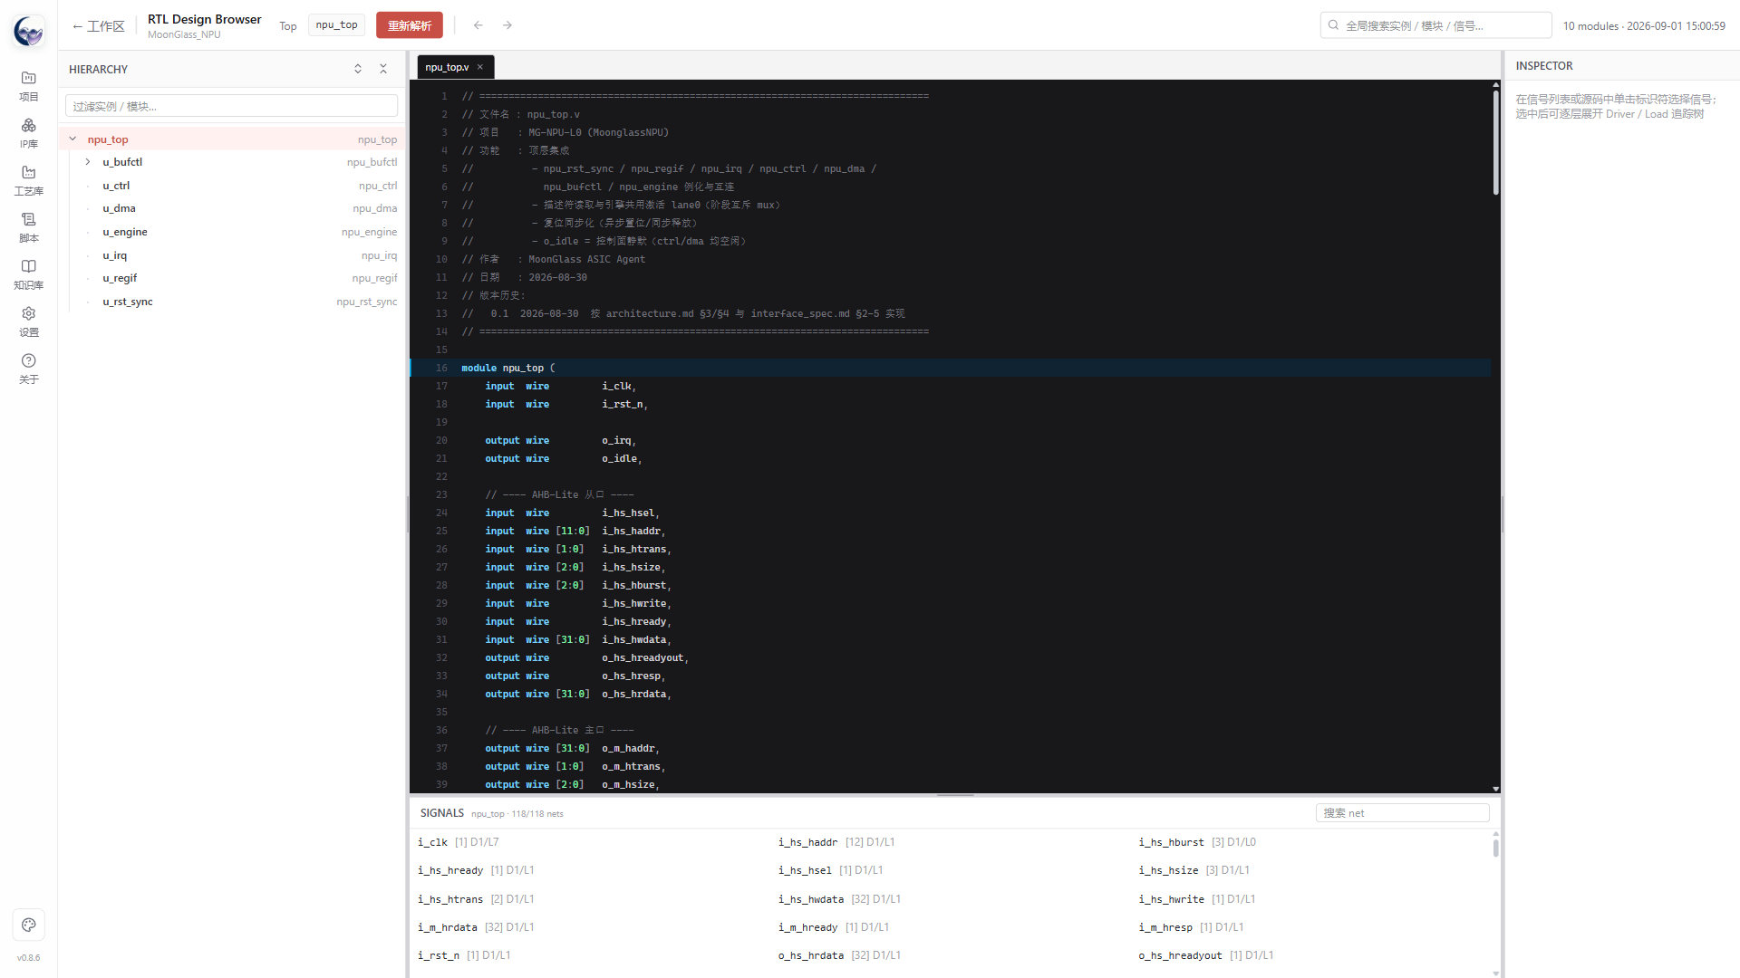
RTL Design Browser
设计理解
从文件查看走向结构理解
层次树展开与收起
模块源码和信号列表联动
Driver / Load 跨层次追踪
全局搜索与问题定位
适合架构 Review、RTL 走查、接口核对和问题根因定位
12
Notes:
RTL Design Browser 截图。强调它服务于结构阅读与追踪，不只是代码编辑器。

Slide 13
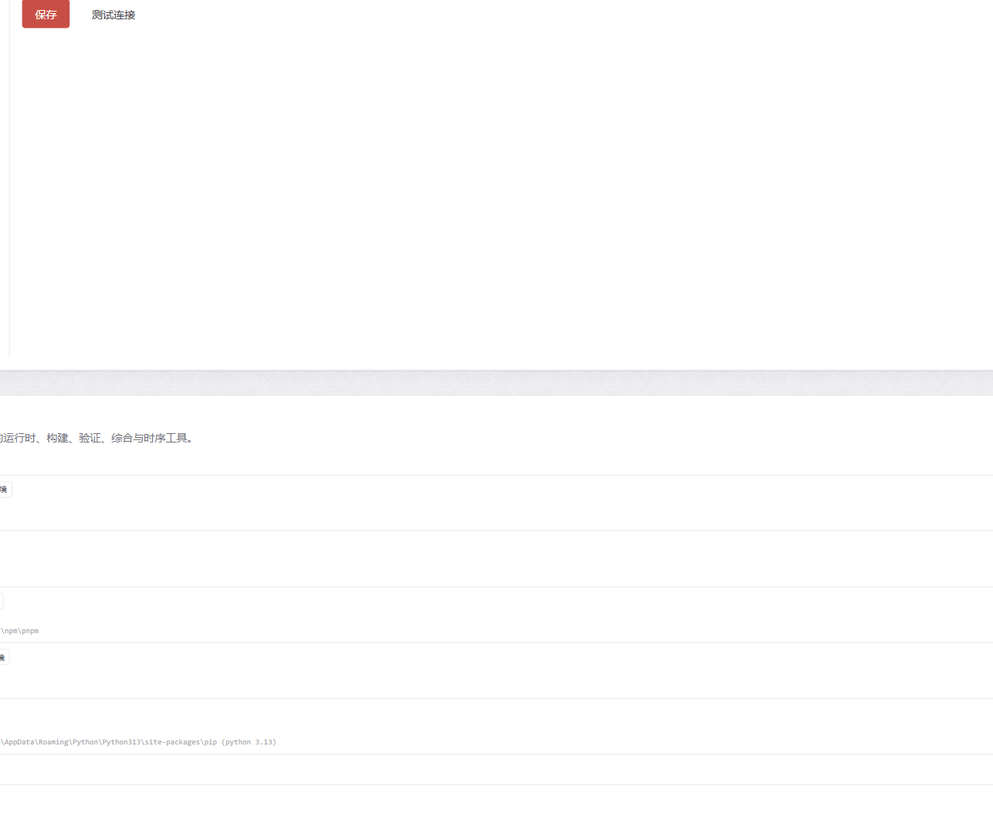
开发环境与开源 EDA 工具链
工程执行
仿真与验证
Icarus Verilog、Verilator、Cocotb、GTKWave
静态与综合
Verible、Slang、Yosys、OpenSTA
形式验证
SymbiYosys、Boolector、Bitwuzla
工程运行时
Node.js、Python、pnpm、Git
设置页统一检测、安装、刷新和显示工具状态
13
Notes:
工具链截图。MoonGlass 对开源工具进行检测和编排，商业 EDA 仍需按客户环境单独集成。

Slide 14
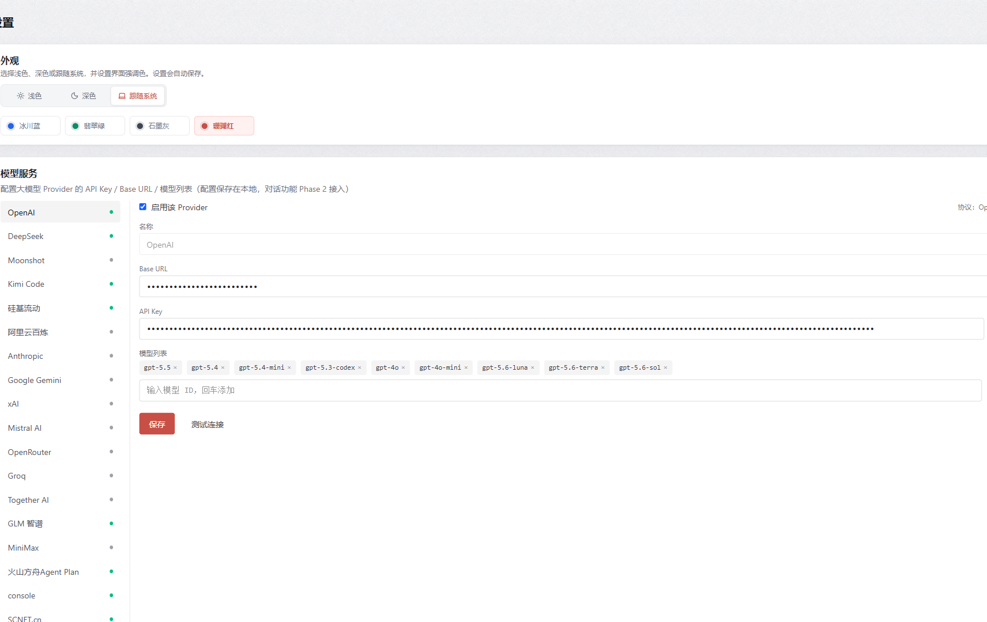
多模型接入与工程资产复用
平台能力
模型服务
支持 OpenAI 兼容 Provider 和自定义 Base URL
主会话与平行会话独立选模型
连接测试、上下文统计、失败恢复和选择保持
工程资产
批量导入 IP 库并自动建立索引
架构、RTL 和验证阶段按需求复用 IP / VIP
API Key 保存在本机，不进入项目和绿色版发布包
14
Notes:
设置页截图只显示掩码字段。强调模型服务可配置、会话模型独立和本地密钥原则。

Slide 15
20 分钟现场演示路径
演示建议
01
准备
打开 MIC_NPU Demo，确认模型与工具链
2 min
02
看流程
讲六阶段、当前状态和阶段门禁
3 min
03
看 Agent
发起一个小改动，观察思考、工具和文件变化
4 min
04
看验证
进入验证态势，解释风险、缺口和下一步
5 min
05
看设计
打开 RTL Design Browser，追踪层次与信号
3 min
06
看交付
生成总体报告，说明证据、限制和签核责任
3 min
演示重点：展示工程判断如何被证据支持，而不是追求一次生成全部 RTL
15
Notes:
建议演示总时长 20 分钟。严格控制每段时间，避免现场等待长任务。

Slide 16
MoonGlass v0.9.8
让 Agent 承担工程执行，让工程师聚焦关键选择与深度判断
可追踪
可审查
可恢复
阶段、变更、会话和交付物
原始证据、风险、缺口和门禁
会话恢复、阶段重做和项目迁移
GitHub github.com/MoonGlassAgent/MoonGlass
moonglassagent@126.com
Notes:
结束页。可停留在联系方式和 GitHub 地址，进入问答。

